Slide 1
Муниципальное дошкольное образовательное автономное учреждение «Детский сад № 106 «Анютины глазки» комбинированного вида» г. Орска
Система обучения
количественному и порядковому счету
детей дошкольного возраста
Маркова Юлия Георгиевна, старший воспитатель
МДОАУ «Детский сад № 106» г. Орска,
Соколова Ольга Александровна воспитатель
МДОАУ «Детский сад № 106» г. Орска
2024г.

Slide 2
Счет – это деятельность с конечными множествами.
Счет включает в себя структурные компоненты:
- цель (выразить количество предметов числом),
- средства достижения (процесс счета, состоящий из ряда действий, отражающих степень освоения деятельности),
- результат (итоговое число): сложность представляется для детей в достижении результата счета, то есть итог, обобщение.

Slide 3
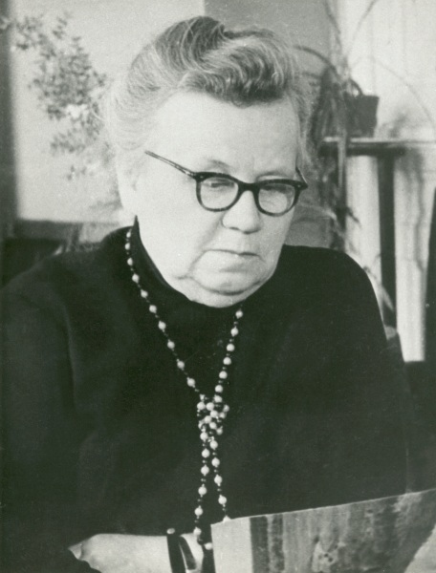
Этапы обучения детей счету по А. М. Леушиной
Первый этап. Как правило, первый этап соотносится со вторым и третьим годами жизни ребенка.
Цель этапа состоит в ознакомлении со структурой множества.
Главными способами обучения являются выделение составляющих во множестве, а также составление множества из элементов. На этом этапе малыши сравнивают один и много.
Второй этап. Второй этап относится к тому же возрастному периоду. Но разница с первым в том, что дети учатся счету, проходя специальные математические занятия.
Целью этапа является научить ребенка поэлементному сравнению смежных множеств – множеств, которые отличаются по количеству составляющих на одну единицу.
К основным способам обучения относятся сравнение, прикладывание и накладывание. Благодаря ним ребенок овладевает навыком установления равенства из неравенства путем добавления или исключения одного элемента.
Третий этап
Трети этап соотносят с пятым годом жизни.
Цель выражается в ознакомлении ребенка с образованием числа.
На этом этапе дети учатся сравнивать смежные множества и устанавливать равенства, в результате чего овладевают итогом счета, обозначенным числом. Получается, что сначала малыш учится счету, а потом понимает его итог – число.

Slide 4
Четвертый этап
Четвертый этап реализуется на шестом году жизни.
Цель состоит в знакомстве ребенка с соотношением смежных чисел натурального ряда. В результате он приходит к пониманию основного принципа, согласно которому каждое число имеет свое место, каждое следующее число больше предыдущего на одну единицу, а каждое предыдущее – на единицу меньше следующего.
Пятый этап
Пятому этапу соответствует седьмой год жизни.
Целью является объяснение ребенку группового счета (счета группами по 2, 3 или 5). В итоге ребенок начинает осваивать десятичную систему исчисления.
В большинстве случаев на пятом этапе дошкольники заканчивают обучаться счету.
Шестой этап
Шестой этап также соответствует седьмому году жизни.
Направлен на улучшение у детей навыка владения десятичной системой исчисления. Ребенок узнает, как образуются числа второго десятка, начинает понимать, как образуется любое число, что в одном десятке десять единиц, что при прибавлении к одному десятку десяти единиц получается два десятка и т.д.

Slide 5
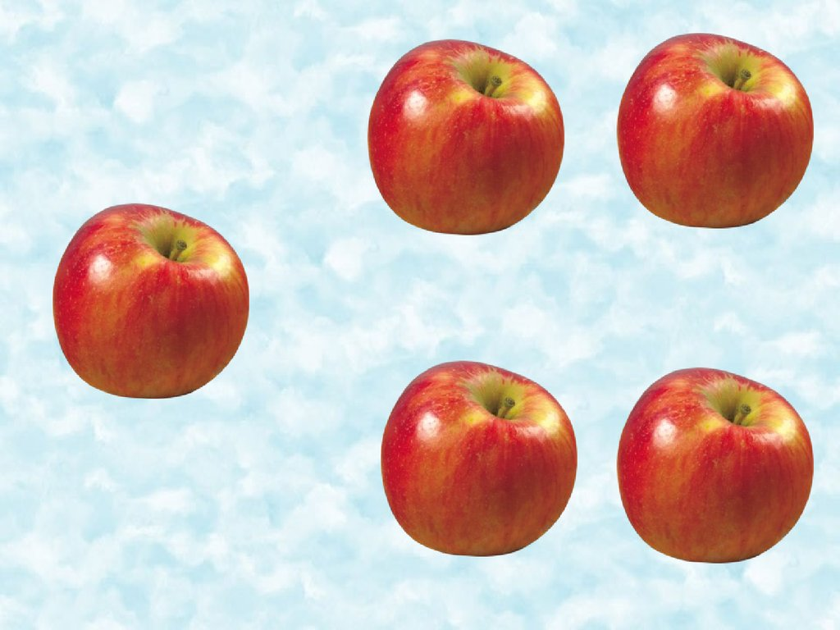
Младшая группа (от 3 до 4 лет) Программное содержание
Количество. Развивать умение видеть общий признак предметов группы (все мячи — круглые, эти — все красные, эти — все большие и т. д.).
Учить составлять группы из однородных предметов и выделять из них отдельные предметы; различать понятия «много», «один», «по одному», «ни одного»; находить один и несколько одинаковых предметов в окружающей обстановке; понимать вопрос «Сколько?»; при ответе пользоваться словами «много», «один», «ни одного».
Сравнивать две равные (неравные) группы предметов на основе взаимного сопоставления элементов (предметов). Познакомить с приемами последовательного наложения и приложения предметов одной группы к предметам другой; учить понимать вопросы: «Поровну ли?», «Чего больше (меньше)?»; отвечать на вопросы, пользуясь предложениями типа: «Я на каждый кружок положил грибок. Кружков больше, а грибов меньше» или «Кружков столько же, сколько грибов».
Учить устанавливать равенство между неравными по количеству группами предметов путем добавления одного предмета или предметов к меньшей по количеству группе или убавления одного предмета из большей группы.
Один - много

Slide 6
Средняя группа (от 4 до 5 лет) Программное содержание
Количество и счет. Дать детям представление о том, что множество («много») может состоять из разных по качеству элементов: предметов разного цвета, размера, формы; учить сравнивать части множества, определяя их равенство или неравенство на основе составления пар предметов (не прибегая к счету). Вводить в речь детей выражения: «Здесь много кружков, одни — красного цвета, а другие — синего; красных кружков больше, чем синих, а синих меньше, чем красных» или «красных и синих кружков поровну».
Учить считать до 5 (на основе наглядности), пользуясь правильными приемами счета: называть числительные по порядку; соотносить каждое числительное только с одним предметом пересчитываемой группы; относить последнее числительное ко всем пересчитанным предметам, например: «Один, два, три — всего три кружка». Сравнивать две группы предметов, именуемые числами 1–2, 2–2, 2–3, 3–3, 3–4, 4–4, 4–5, 5–5.
Формировать представления о порядковом счете, учить правильно пользоваться количественными и порядковыми числительными, отвечать на вопросы «Сколько?», «Который по счету?», «На котором месте?».
Формировать представление о равенстве и неравенстве групп на основе счета: «Здесь один, два зайчика, а здесь одна, две, три елочки. Елочек больше, чем зайчиков; 3 больше, чем 2, а 2 меньше, чем 3».

Slide 7
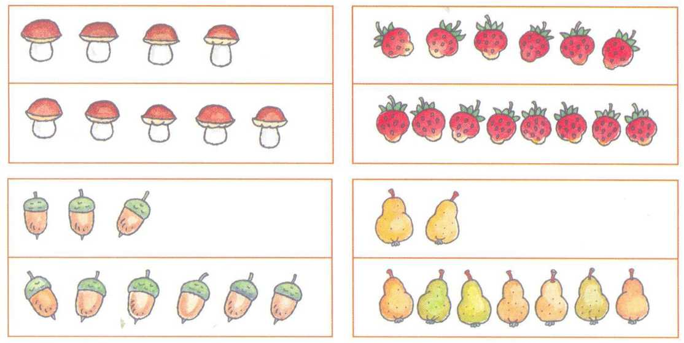
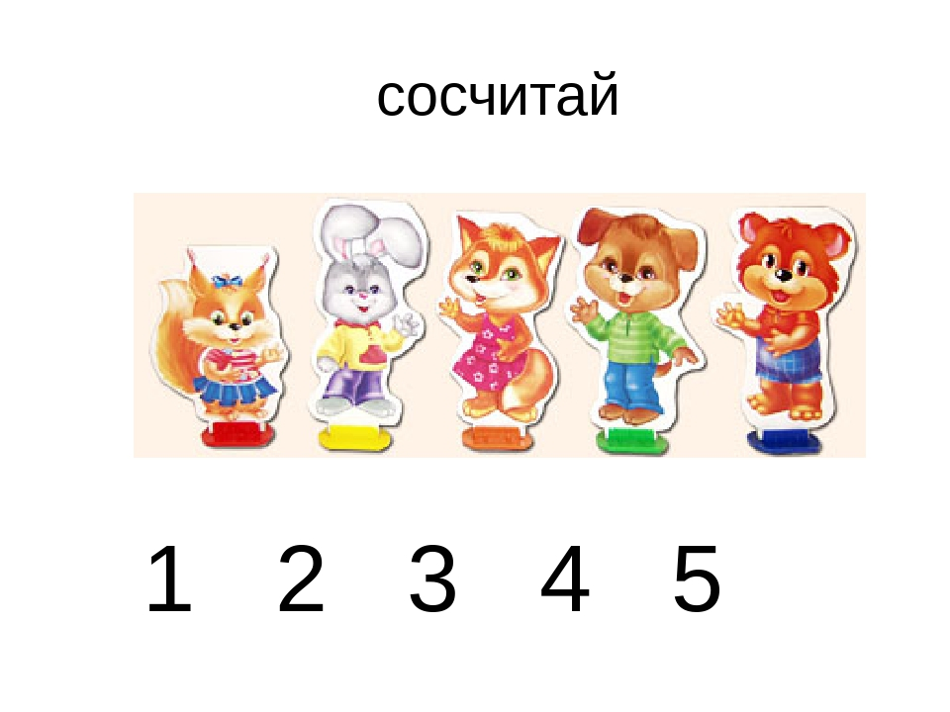
Учить уравнивать неравные группы двумя способами, добавляя к меньшей группе один (недостающий) предмет или убирая из большей группы один (лишний) предмет («К 2 зайчикам добавили 1 зайчика, стало 3 зайчика и елочек тоже 3. Елочек и зайчиков поровну — 3 и 3» или: «Елочек больше (3), а зайчиков меньше (2). Убрали 1 елочку, их стало тоже 2. Елочек и зайчиков стало поровну: 2 и 2»).
Отсчитывать предметы из большего количества; выкладывать, приносить определенное количество предметов в соответствии с образцом или заданным числом в пределах 5 (отсчитай 4 петушка, принеси 3 зайчика).
На основе счета устанавливать равенство (неравенство) групп предметов в ситуациях, когда предметы в группах расположены на разном расстоянии друг от друга, когда они отличаются по размерам, по форме расположения в пространстве.

Slide 8
Старшая группа (от 5 до 6 лет) Программное содержание
Количество и счет. Учить создавать множества (группы предметов) из разных по качеству элементов (предметов разного цвета, размера, формы, назначения; звуков, движений); разбивать множества на части и воссоединять их; устанавливать отношения между целым множеством и каждой его частью, понимать, что множество больше части, а часть меньше целого множества; сравнивать разные части множества на основе счета и соотнесения элементов (предметов) один к одному; определять большую (меньшую) часть множества или их равенство.
Учить считать до 10; последовательно знакомить с образованием каждого числа в пределах от 5 до 10 (на наглядной основе).
Сравнивать рядом стоящие числа в пределах 10 на основе сравнения конкретных множеств; получать равенство из неравенства (неравенство из равенства), добавляя к меньшему количеству один предмет или убирая из большего количества один предмет («7 меньше 8, если к 7 добавить один предмет, будет 8, поровну», «8 больше 7; если из 8 предметов убрать один, то станет по 7, поровну»).
Формировать умение понимать отношения рядом стоящих чисел (5 < 6 на 1, 6 > 5 на 1).
Отсчитывать предметы из большого количества по образцу и заданному числу (в пределах 10).
Совершенствовать умение считать в прямом и обратном порядке (в пределах 10). Считать предметы на ощупь, считать и воспроизводить количество звуков, движений по образцу и заданному числу (в пределах 10). Познакомить с цифрами от 0 до 9.

Slide 9
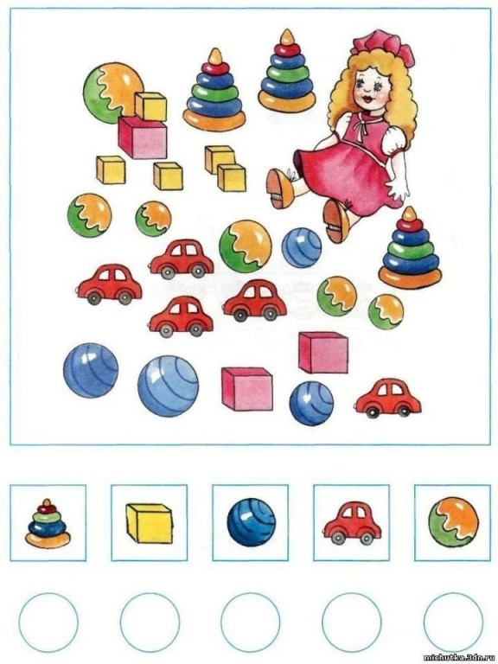
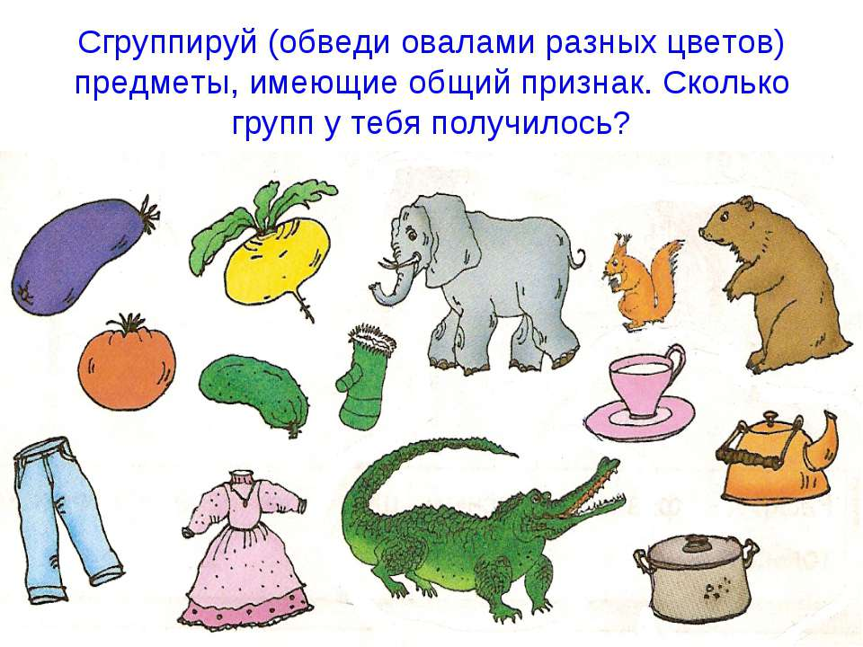
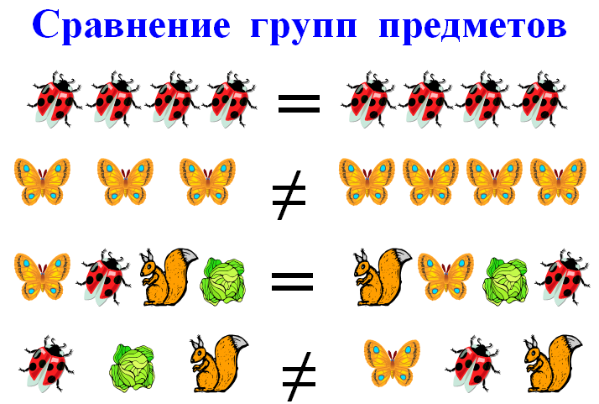
Познакомить с порядковым счетом в пределах 10, учить различать вопросы «Сколько?», «Который?» («Какой?») и правильно отвечать на них.
Продолжать формировать представление о равенстве: определять равное количество в группах, состоящих из разных предметов; правильно обобщать числовые значения на основе счета и сравнения групп (здесь 5 петушков, 5 матрешек, 5 машин — всех игрушек поровну — по 5).
Упражнять детей в понимании того, что число не зависит от величины предметов, расстояния между предметами, формы, их расположения, а также направления счета (справа налево, слева направо, с любого предмета).
Познакомить с количественным составом числа из единиц в пределах 5 на конкретном материале: 5 — это один, еще один, еще один, еще один и еще один.

Slide 10
Подготовительная к школе группа (6-7 лет) Программное содержание
Количество и счет. Развивать общие представления о множестве: умение формировать множества по заданным основаниям, видеть составные части множества, в которых предметы отличаются определенными признаками.
Упражнять в объединении, дополнении множеств, удалении из множества части или отдельных его частей. Устанавливать отношения между отдельными частями множества, а также целым множеством и каждой его частью на основе счета, составления пар предметов или соединения предметов стрелками.
Совершенствовать навыки количественного и порядкового счета в пределах 10. Познакомить со счетом в пределах 20 без операций над числами. Знакомить с числами второго десятка.
Закреплять понимание отношений между числами натурального ряда (7 больше 6 на 1, а 6 меньше 7 на 1), умение увеличивать и уменьшать каждое число на 1 (в пределах 10).

Slide 11
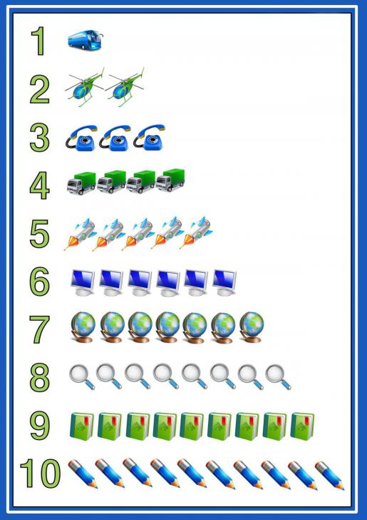
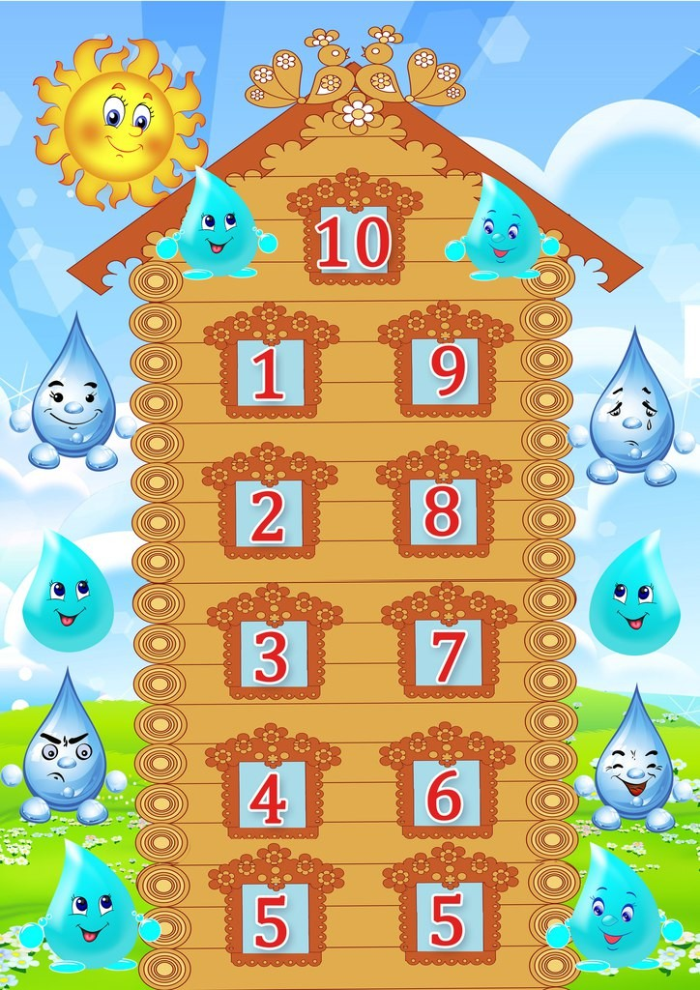
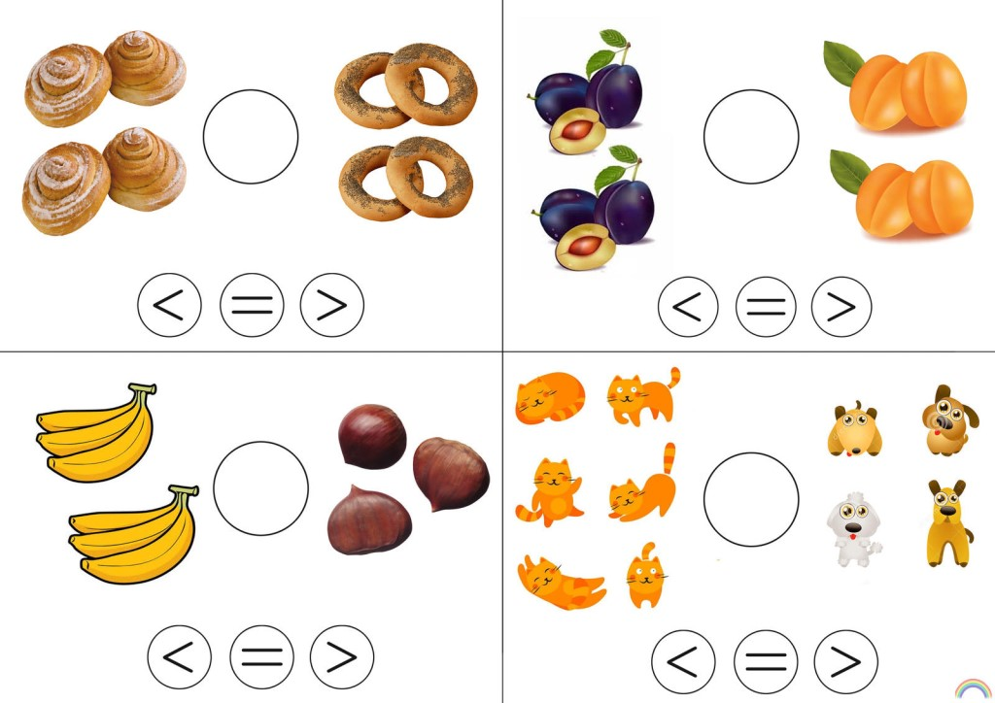
Учить называть числа в прямом и обратном порядке (устный счет), последующее и предыдущее число к названному или обозначенному цифрой, определять пропущенное число.
Знакомить с составом чисел в пределах 10.
Учить раскладывать число на два меньших и составлять из двух меньших большее (в пределах 10, на наглядной основе).
Познакомить с монетами достоинством 1, 5, 10 копеек, 1, 2, 5, 10 рублей (различение, набор и размен монет).
Учить на наглядной основе составлять и решать простые арифметические задачи на сложение (к большему прибавляется меньшее) и на вычитание (вычитаемое меньше остатка); при решении задач пользоваться знаками действий: плюс (+), минус (–) и знаком отношения равно (=).

Slide 12
Спасибо за внимание !

